Slide 1
Terapia Cognitiva Basada en el Mindfulness
“Una Experiencia de aceptación en un caso de Vitíligo debido a Estrés ”
Psicólogo
Mg. Eduard Emilio Rivera Lizarazo

Slide 2
Mindfulness (budismo Zen) Atención Plena: Plantea centrarse en el momento presente de forma activa y Reflexiva. Una opción por vivir lo que acontece en el momento actual, el aquí y el Ahora.

Slide 3
Entrenarse en Mindfulness
Para Linehan (1993), Mindfulness es entrenar al paciente para que observe su cuerpo lo describa, sin valoración (Juzgar) y centrarse en el momento presente. Que aprenda a sentir de forma natural y que al tiempo se comprometa con esa actividad.
Mindfulness Como constructo de personalidad.
Inventario de habilidades de Mindfulness de Kentucky
Escala de autoeficacia basada en Mindfulness

Slide 4
Bases
Filosofía Zen , vive aquí y el ahora
Meditación
Principios Conductuales Desactivadores
Nuevas terapia Contextuales o de Tercera generación. Hayes (2006), Aceptación, Mindfulness, compromiso y cambio directo de conductas.

Slide 5
Componentes de Minfulness
Centrarse en el momento Presente: sentir las cosas como suceden, sin generar control.
Apertura a la Experiencia de los hechos: sentir posponiendo la interpretación (valoración) de ellos.
Aceptación Radical: Aceptación del Sufrimiento

Slide 6
Elección de las Experiencias: No es determinista, solo que cada quien presta atención al lo que desea
Control: supone la renuncia al control directo.

Slide 7
Terapia Cognitiva Basada en el Mindfulness (TCBM) y (MBSR)
Esta consiste en realizar un entrenamiento al paciente en 8 sesiones en “Body Scan”. Se empieza con una sesión de mini meditación, donde se centra en notar las sensaciones en torno a la respiración.
La Terapia Cognitiva se enlaza con el Mindfulnes para crear condiciones en como el paciente observa como los pensamientos y sensaciones son resultados de hechos concretos.

Slide 8
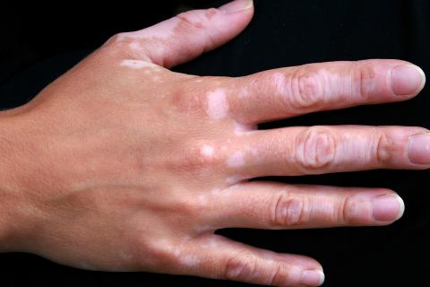
Caso J.E Vitíligo debido a Estrés
Vitíligo
Falta de pigmentación producida por la ausencia de melanocitos en determinadas zonas de la piel. En su origen se encuentran conflictos psíquicos y emocionales de importancia. (Agüero 2010)

Slide 9
Estrés
Es la reacción de esfuerzo sostenido que realiza nuestro organismo cuando se encuentra en riesgo de perder su estabilidad.

Slide 10
Agentes Causales
físicos (traumatismo físico, condiciones climáticas extremas);
químicos (toxinas, venenos);
infecciosos (bacterias, virus);
socio-ambientales (laborales, sociales, económicos, familiares).

Slide 11
Desde un punto de vista que podríamos calificar de teórico, el desarrollo del estrés se considera dividido en tres fases:
1. Reacción de alarma,
2. Estado de resistencia y
3. Estado de agotamiento.

Slide 12
Tensión muscular, por lo general de un grupo: en los hombros, en los brazos, en el cuello, etc.
Contractura muscular, por lo general en una zona: cervical,
espalda, cintura (aquí ocasiona dolor ciático), etc.
Síntomas de cansancio físico generalizado.
Taquicardia (aumento de las pulsaciones por aceleración del ritmo cardíaco).
Palpitaciones (latidos cardíacos que son percibidos por la persona).
Arritmia (latidos cardíacos irregulares, no permanentes o discontinuos).
Hiperventilación (respiraciones profundas continuas).

Slide 13
Tratamiento TCBM de Caso J.E
Paciente de 15 años
10° grado
Estudiante
Vive actualmente con la abuela hace año y medio después de la separación del padre
Motivo de consulta : “mi mamá dice que necesito ayuda debido a mi enfermedad”

Slide 14
Resultado de la formulación clínica
Conductas problema
Cognitivas: tremendismo, personalización, visión negativa del futuro
Fisiológicas : tensión muscular, dolor de cabeza, Dolores cervicales, dolorimiento en zona cardiaca.
Conductuales: aislamiento, bajo rendimiento escolar, novillos etc.

Slide 15
Objetivos Terapéuticos
Reducir síntomas Fisiológicos: Promover regulación emocional
Reestructuración cognitiva: facilitar pensamiento racionales promoviendo la asertividad y compasión.

Slide 16
Proceso tiene 4 Fases
Fase Personal
Se enseño a J.E a practicar de la Meditación Mindfuldness promoviendo niveles profundos de conciencia y facilitando la desactivación en momentos que así lo vea conveniente.
Para disminuir la evitación y aumentar la confianza en si mismo

Slide 17
Fase de Exposición
Se utiliza las técnicas de exposición en cubierta y después en vivo, facilitando las disminución de la actividad ante situaciones externas

Slide 18
Fase Interpersonal
Se entrena al consultante, para que aprenda a impedir la reacción ante la actividad de los demás. Principio de terapia Cognitiva desde la Metáfora. “Nube Roja” y “ser Feliz en el Vertedero”
Debate Cognitivo
Determinar el apego por dicha actividad
Consiste en rechazar el quedarse atrapado en la aversión o el apego (Taylor, 2010)
Activar la renuncia, es decir quitar esa absurda relevancia.

Slide 19
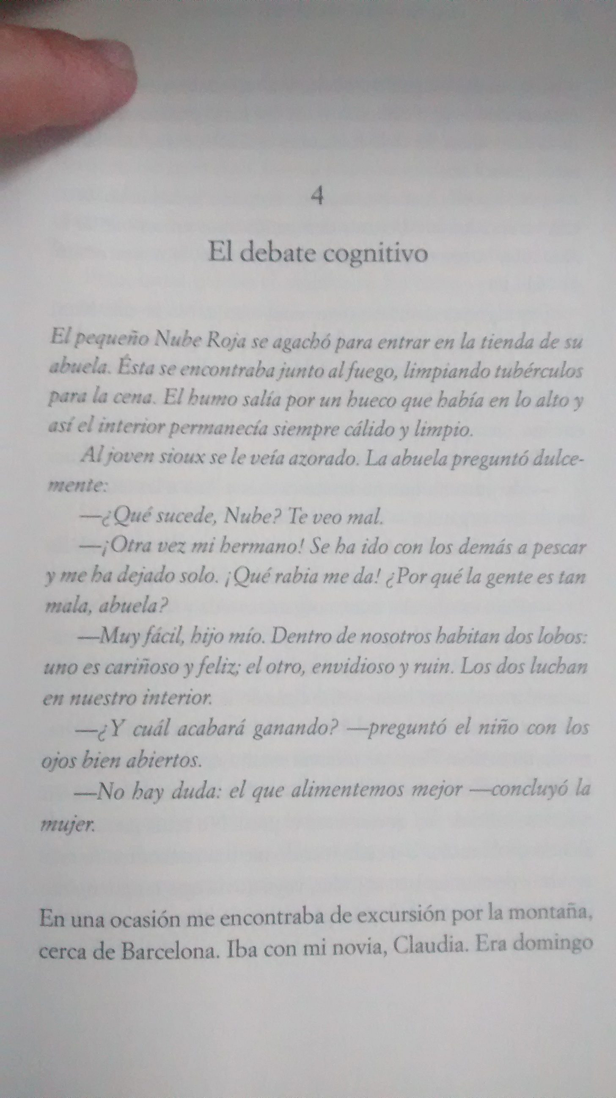

Slide 20
Fase Empática
Se enseño a J.E Habilidades empáticas basadas en la experiencia que vive a diario.
Desarrollo una conciencia y acciones éticas que actúan como ayuda contra-condicionante en las posibles recaídas

